Slide 1
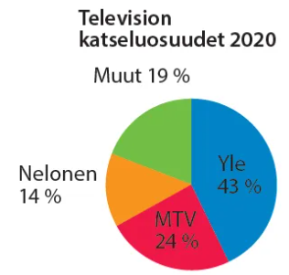
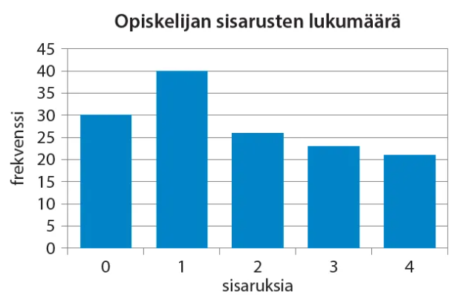
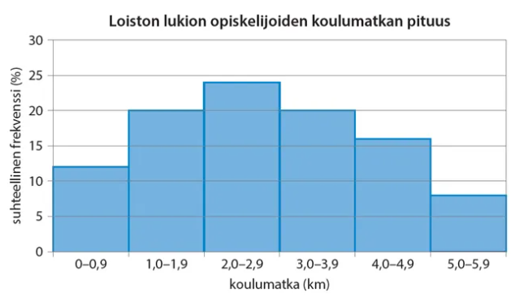
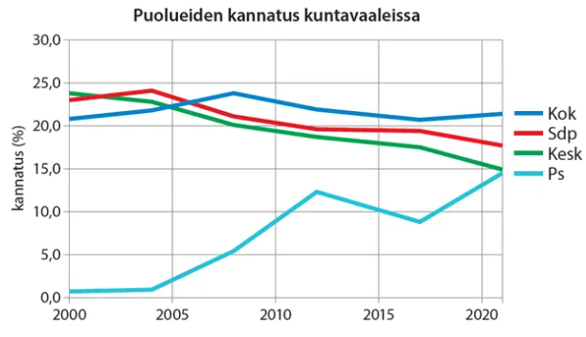
Kpl 15: Tilastot ja todennäköisyys (MaA 8)
Tilastot:
Diskreettijakauma (erilliset arvot, esim. arvosanat)
Jatkuva tilastollinen muuttuja (kaikki arvot, esim. pituus)
Frekvenssi, suhteellinen frekvenssi, todelliset rajat, luokkakeskus
Moodi, mediaani, keskiarvo
Hajontaluvut: Vaihteluväli, vaihteluvälin pituus, keskihajonta
GeoGebra, LibreOffice

Slide 2
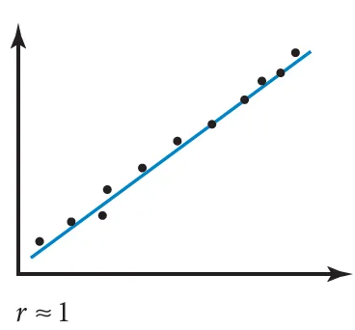
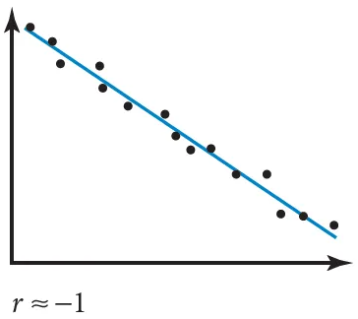
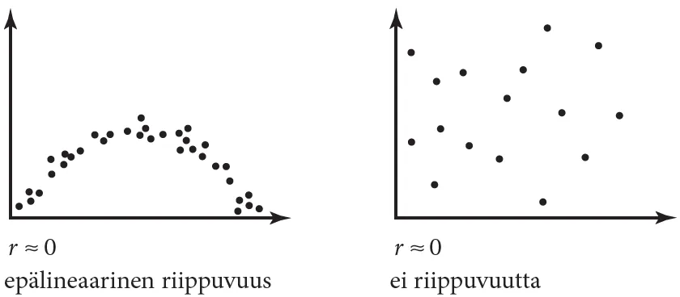
Korrelaatio
r =korrelaatiokerroin, r² = selitysaste

Slide 3
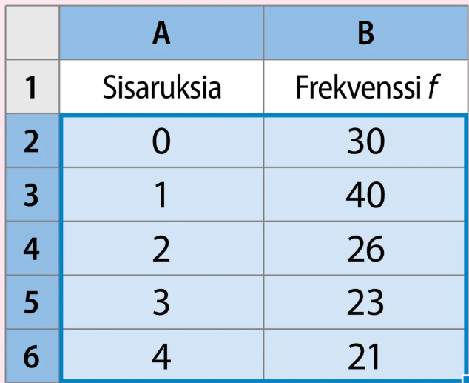
Esim. GeoGebran käyttö
Laske GeoGebran avulla sisarusten määrän keskiarvo ja keskiahajonta

Slide 4
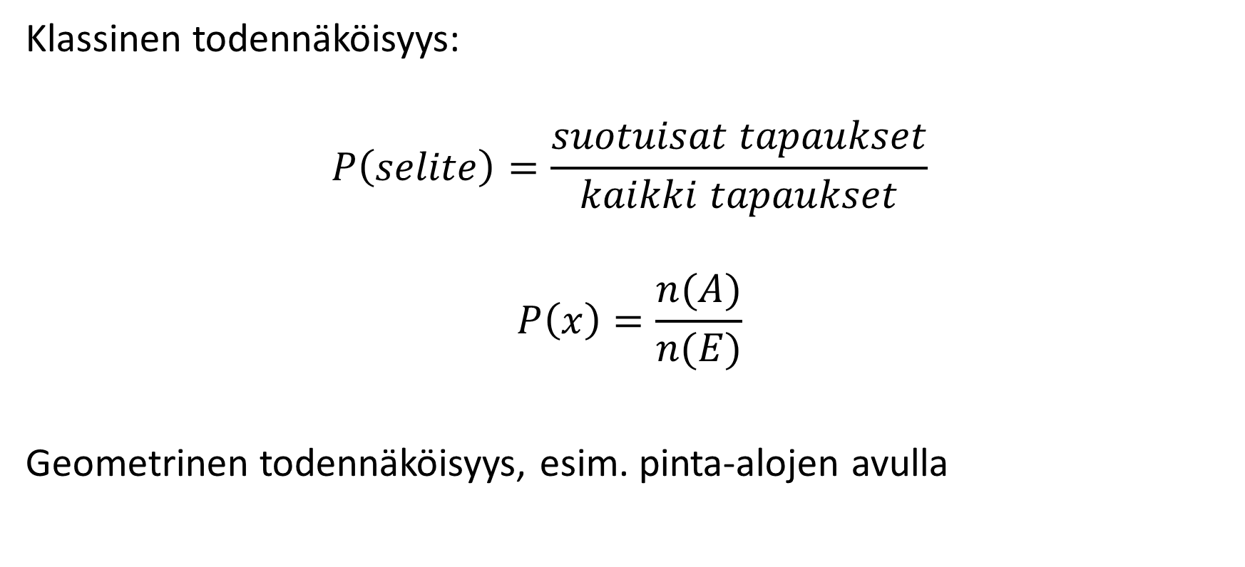
Todennäköisyys
Klassinen todennäköisyys:
$$P\left(selite\right)=\frac{suotuisat tapaukset}{kaikki tapaukset}$$
$$P\left(x\right)=\frac{n(A)}{n(E)}$$
Geometrinen todennäköisyys, esim. pinta-alojen avulla

Slide 5
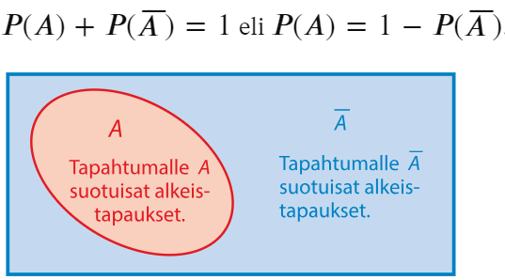
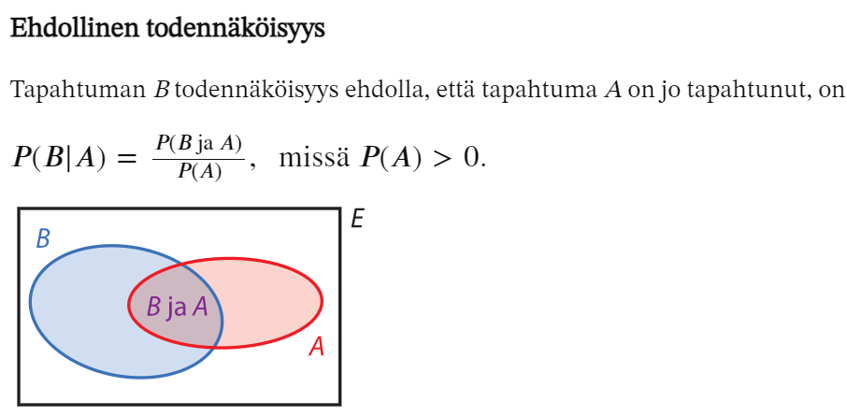
Vähintään, enintään, ainakin,… => Vastatapahtuma (?)

Slide 6
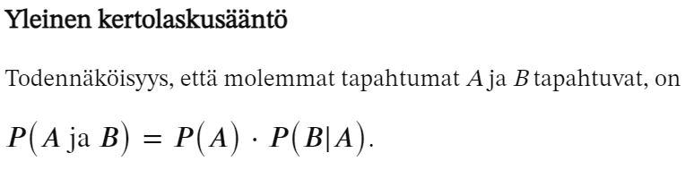
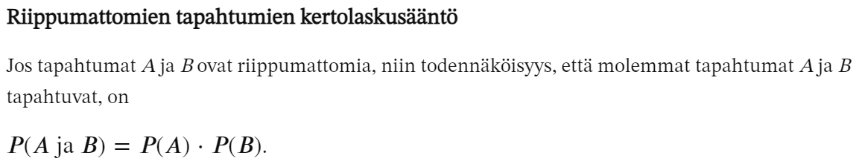
A ja B => Kertolaskusääntö

Slide 7
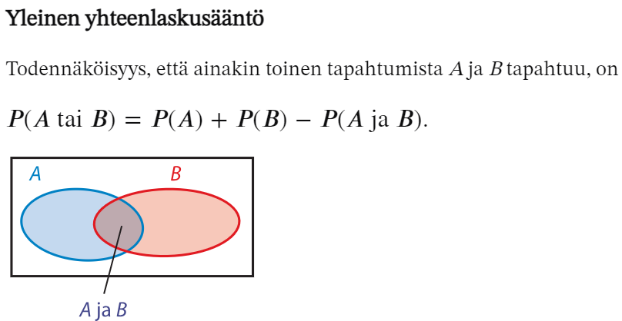
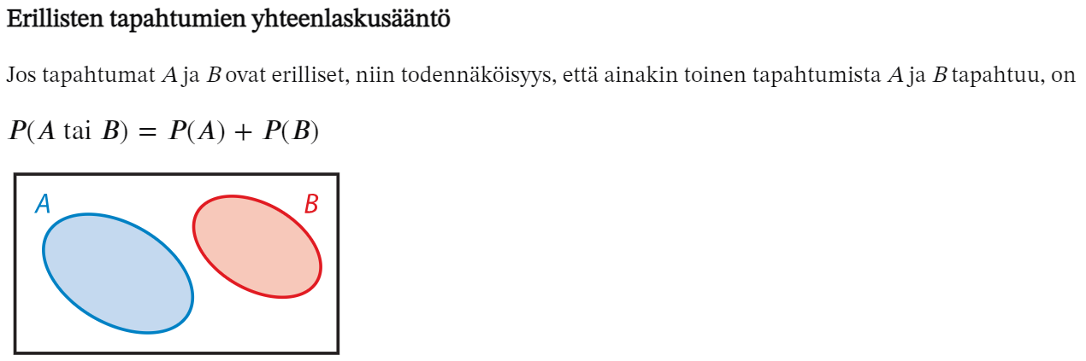
A tai B => Yhteenlaskusääntö:

Slide 8

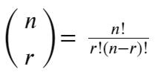
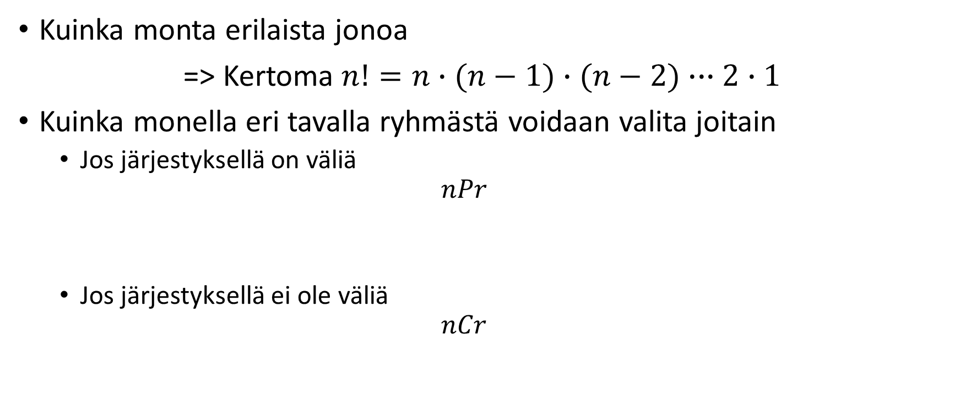
Kuinka monella eri tavalla…?
Kuinka monta erilaista jonoa
=> Kertoma $n!=n∙(n−1)∙(n−2)∙∙∙2∙1$
Kuinka monella eri tavalla ryhmästä voidaan valita joitain
Jos järjestyksellä on väliä
$$nPr$$
Jos järjestyksellä ei ole väliä
$$nCr$$

Slide 9
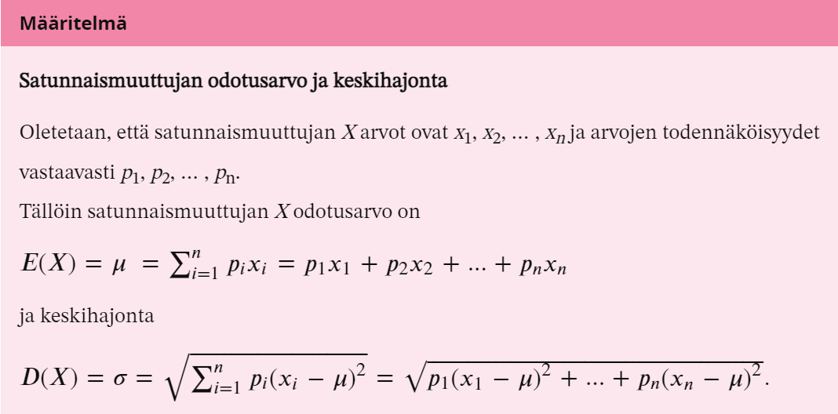
Odotusarvo ja keskihajonta

Slide 10
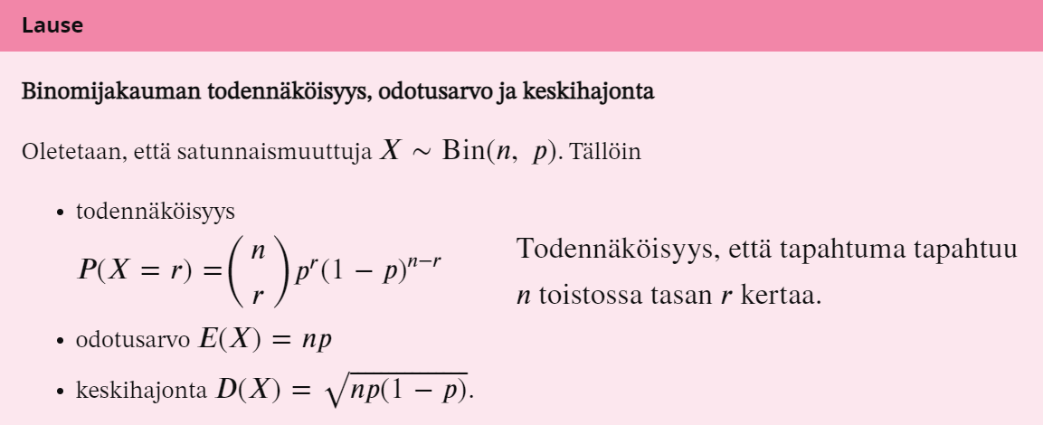
Binomijakauma

Slide 11
Tehtävät
Kpl 15, Tilastot ja todennäköisyys:
Lämmittelysarja, 1,2,3,4,5,6,7,9,10

